Slide 1


弹性力学
第二章 张量分析初步
Fundamentals of Tensor Analysis
冯西桥
清华大学工程力学系
2018.9.21

Slide 2
目 录
2.1. 引言—张量的背景知识
2.2. 标量和矢量
2.3. 张量的基本概念
2.4. 符号 δ_{ij} 与 e_{rst}
2.5. 坐标与坐标转换
2.6. 张量的分量转换规律，张量方程
2.7. 张量代数，商法则
2.8. 常用特殊张量
2.9. 主方向与主分量
*2.10. 张量微积分和场论
Appendix A

Slide 3
2.1. 引言—张量的背景知识
Appendix A

Slide 4
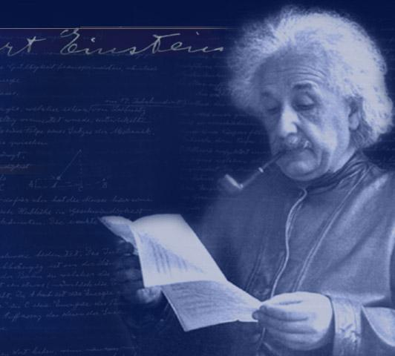
主要参考书:
W. Flugge, Tensor Analysis and Continuum
Mechanics, Springer, 1972
黄克智等，张量分析，清华大学出版社，2003.
Appendix A

Slide 5
张量分析的重要性
张量（Tensor）是不依赖于坐标系的选择而改变的不变量。
张量分析（Tensor Analysis）是研究张量和及其函数的性质和运算规则的数学分支。
很多力学量都是张量。利用张量的概念可以使很多问题得以简化。例如，已知某个坐标系中的张量形式方程，就可以很方便地推出该方程在其它任意坐标系下的形式。

Slide 6
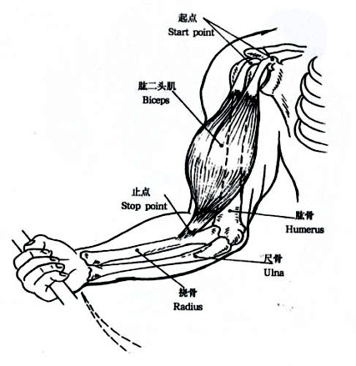
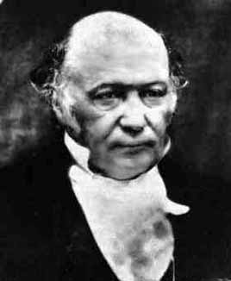
张量一词的来历
Tensor在解剖学上的原意是：用来伸展或绷紧身体某个部位的肌肉。
1846年Hamilton用tensor来表示四元数（Quaternion）的范数。即把矢量看作是同方向的单位矢量（基矢量）经过拉伸后形成的。这和拉丁文的tensus的词义是相似的。
William Rowan Hamilton
(1805-1865)

Slide 7
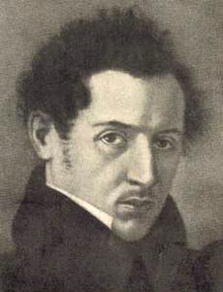

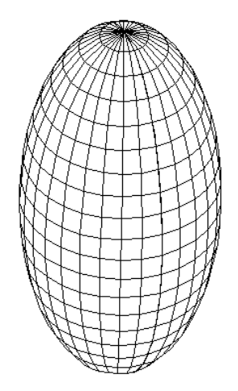
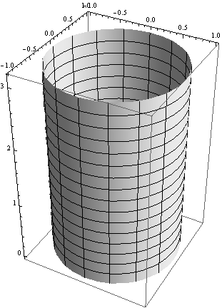
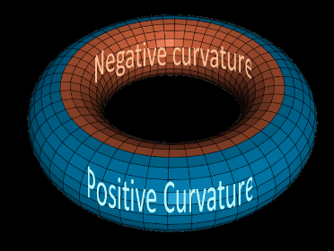
背景知识
张量概念产生的几何和代数学基础
微分几何的创立
Nikolay Ìvanoviç Lobatçevski
罗巴切夫斯基 (1793-1856)
Johann Carl Friedrich Gauss
高斯 (1777-1855)
正高斯曲率
负高斯曲率
变高斯曲率
零高斯曲率

Slide 8
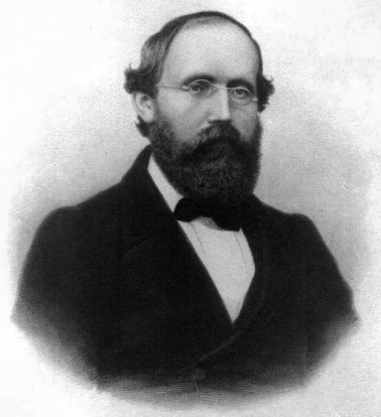
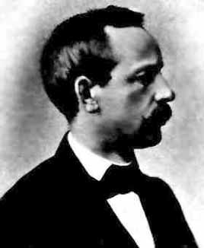
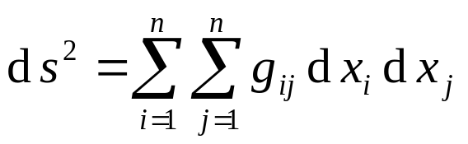
背景知识
Georg Friedrich Bernhard Riemann
(1826-1866)
Elwin Bruno Christoffel
(1829-1900)
Riemann几何，给出一般空间的度量方式和曲率计算方法
微分二次型
Christoffel彻底解决了曲线微分运算问题

Slide 9
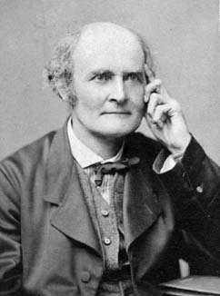
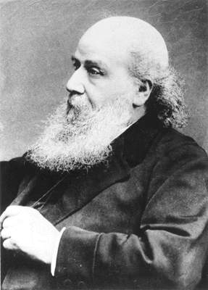

背景知识
抽象代数的兴起
Arthur Cayley
(1821-1895)
James Joseph Sylvester
(1814-1897)
矩阵论的创始人。研究线性变换中的代数形式的不变量问题。最常见的代数形式就是二次型。

Slide 10
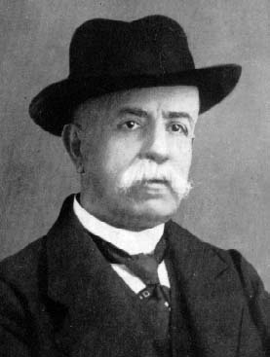
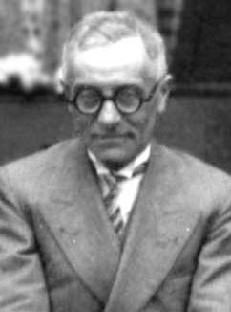
背景知识
Gregorio Ricci-Curbastro
(1853-1925)
Tullio Levi-Civita
(1873-1941)
1888~1892年，Ricci在前人工作的基础上完善了张量分析方法，并将它称作绝对微分学（Absolute Differential Calculus ）。
1900年，随着Ricci和他的学生Levi-Civita写的教科书“Absolute Differential Calculus”的出版，张量运算方法得以传播 。

Slide 11
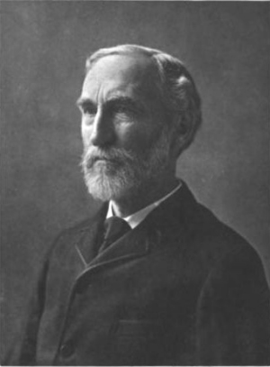
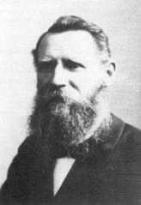
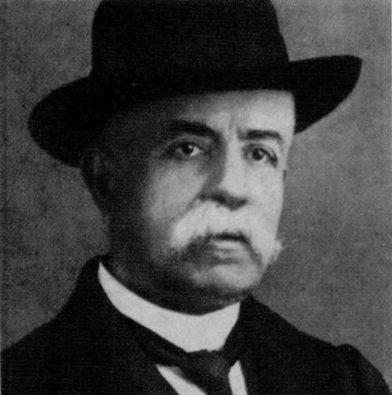
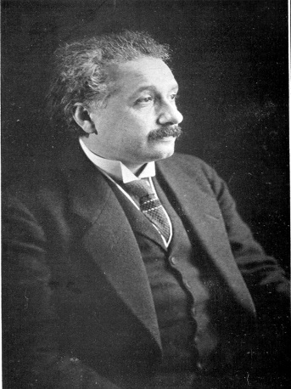
背景知识
Josiah Willard Gibbs
(1839-1903)
Woldemar Voigt
(1850-1919)
Marcel Grossmann
(1878-1936)
Albert Einstein
(1879-1955)
Gibbs（1884年）和Voigt（1898年）使用tensor来描述应变。
1913年，Einstein和Grossmann将张量分析用于广义相对论的研究。由此，张量分析才引起广泛的关注。
Einstein, A.; Grossmann, M. (1913). "Entwurf einer verallgemeinerten Relativitätstheorie und einer Theorie der Gravitation". ZAMP, 62: 225–261.

Slide 12
背景知识
微分几何，黎曼几何
广义相对论（1915）、理论物理
连续介质力学（固体力学、流体力学）
现代力学的大部分文献都采用张量表示

Slide 13
2.2.标量和矢量
Appendix A

Slide 14
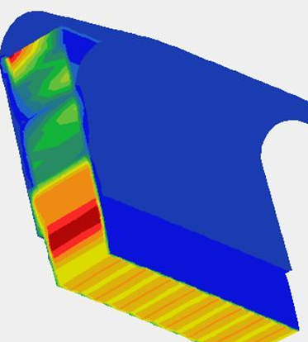
张量基本概念
标 量（零阶张量）
例如：质量，温度
质量密度
应变能密度，等
其值与坐标系选取无关。
Appendix A.1

Slide 15
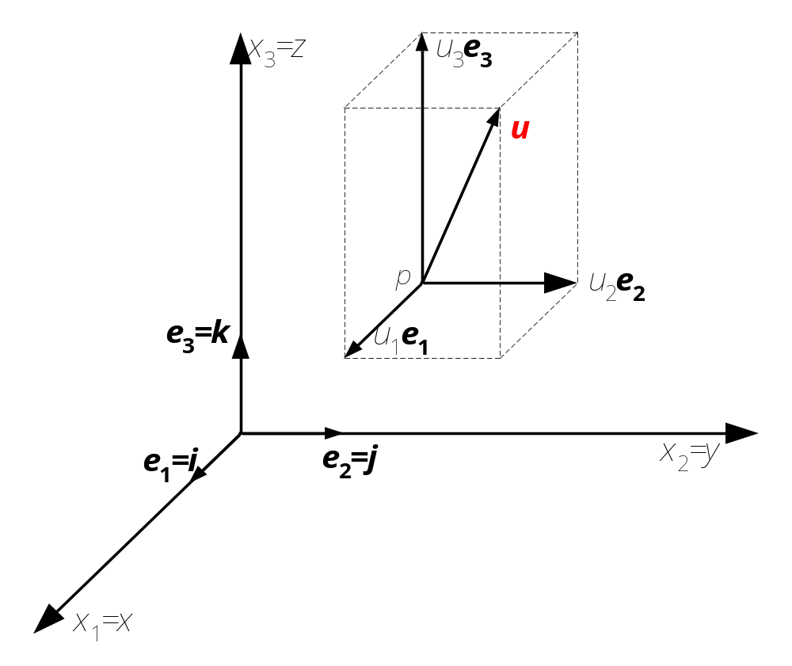
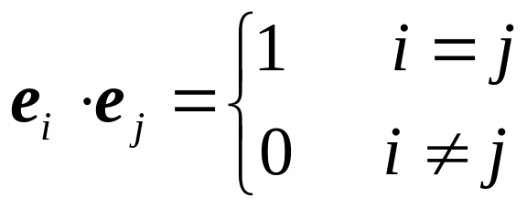
张量基本概念
矢量（一阶张量）
位移，速度，
加速度，力，
法向矢量，动量，
磁矩，等
有大小有方向但不是矢量: op
Appendix A.1

Slide 16
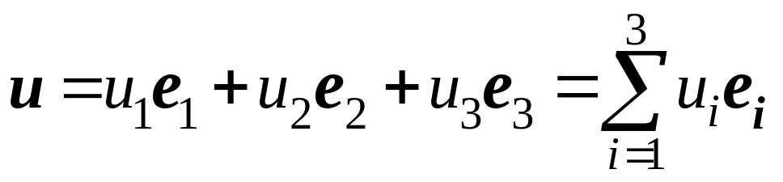
张量基本概念
矢 量
矢量 u 在笛卡尔坐标系中分解为
其中u₁, u₂, u₃ 是 u 的三个分量，e₁, e₂, e₃是单位基矢量。
Appendix A.1

Slide 17
张量基本概念
矢 量
既有大小又有方向性的物理量;
其分量与坐标系选取有关，满足坐标转换关系；
遵从相应的矢量运算规则
Appendix A.1

Slide 18
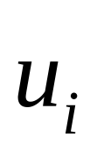
张量基本概念
矢量(可推广至张量)的三种记法：
实体记法： u (%与坐标系无关）
分解式记法：
分量记法（或指标记法）：
Appendix A.1

Slide 19
张量基本概念
指标符号用法
三维空间中任意点P的坐标（x, y, z）可缩写成 x_{i} , 其中x₁=x, x₂=y, x₃=z。
Appendix A.1

Slide 20
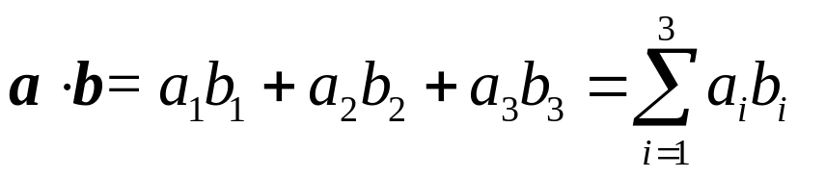
张量基本概念
指标符号用法
2. 两个矢量 a 和 b 的分量的点积(或称数量积)为：
Appendix A.1

Slide 21
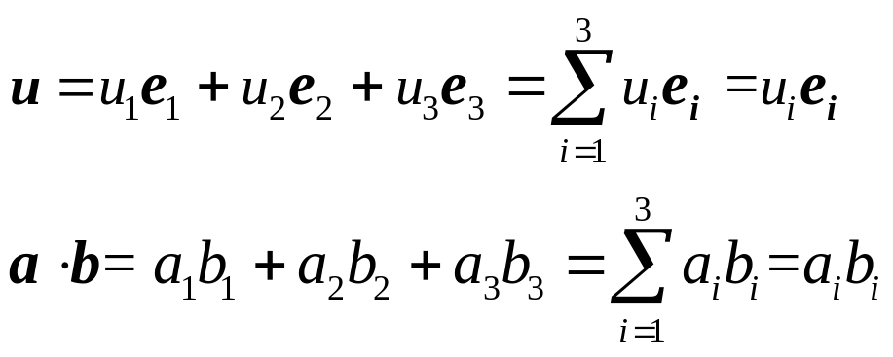
爱因斯坦求和约定
Einstein Summation Convention
如果在表达式的某一项中，某指标重复出现两次，则表示把该项在该指标的取值范围内遍历求和。该重复的指标称为哑指标，简称哑标。
Appendix A.1

Slide 22
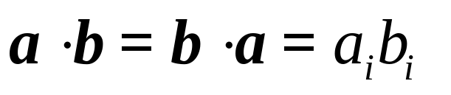
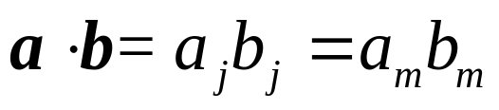
张量基本概念
由于 a_{i} b_{i} = b_{i} a_{i} ，即矢量点积的顺序可以交换：
由于哑标 i 仅表示要遍历求和，故可成对地随时、任意替换。例如：
只要指标 j 或 m 在同项内仅出现两次，且取值范围和 i 相同。
Appendix A.1

Slide 23
张量基本概念
约定：
如果不标明取值范围，则拉丁指标 i, j, k, …表示三维指标，取值1, 2, 3;
希腊指标α, β, γ, …均为二维指标，取值1, 2。

Slide 24
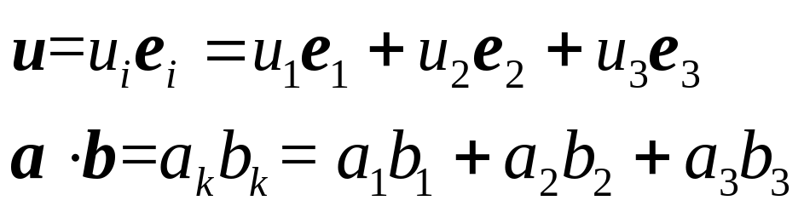
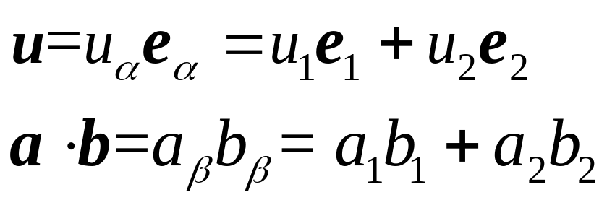
张量基本概念
拉丁指标（i, j, k, l, m, n, …）
希腊指标(α, β, γ, δ, η, ξ, …)

Slide 25
2.3.张量的基本概念
Appendix A

Slide 26
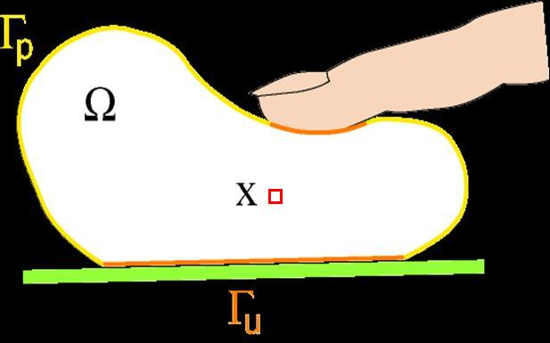
张量基本概念
零阶张量：质量密度，温度，应变能密度，功
一阶张量：位移，力，速度，加速度
二阶张量
应变 ，应力，速度梯度，变形梯度，等。
三阶张量
压电张量，等。
四阶张量
弹性张量，等。
高阶张量~八阶张量
Appendix A.1

Slide 27
张量基本概念
二阶（或高阶）张量的来源
描述一些复杂的物理量需要二阶（或高阶）张量
低阶张量的梯度
低阶张量的并积
更高阶张量的缩并，等。
求梯度，张量提高一阶
Appendix A.1

Slide 28
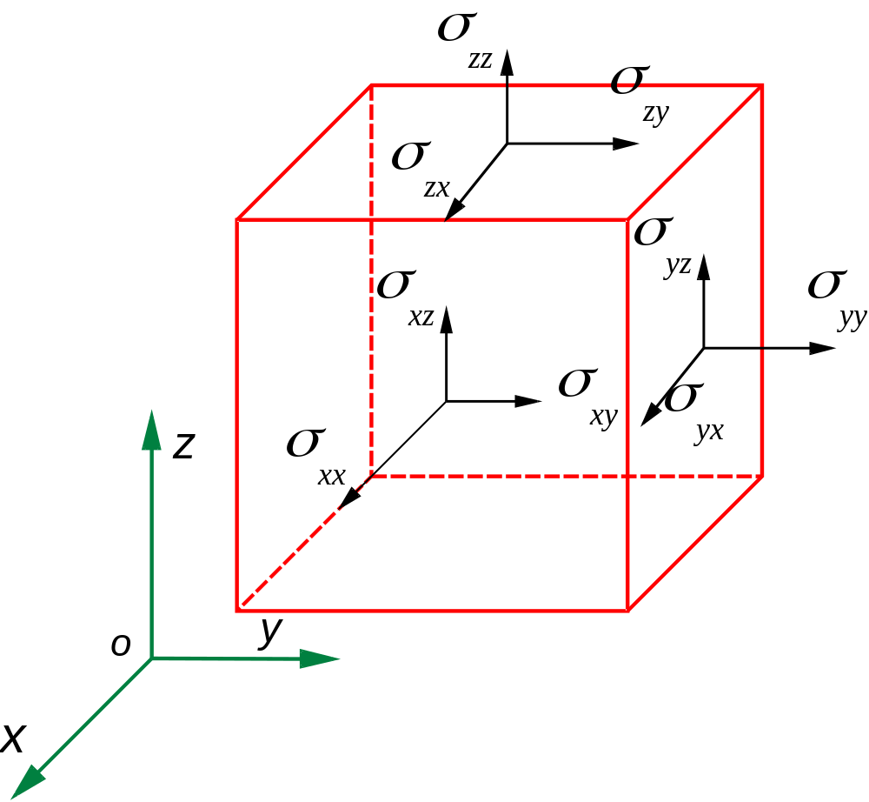
张量基本概念
应力张量
笛卡尔坐标系选取的微元体
第一个下标表示分量作用的面；
第二个下标表示分量的方向。
Appendix A.1

Slide 29

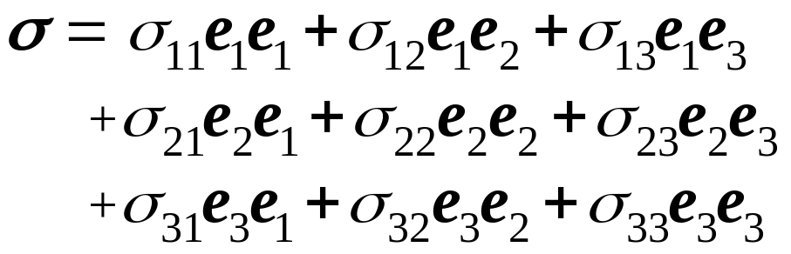
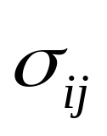
张量基本概念
张量的三种记法：
实体记法：
分解式记法：
分量记法：
手写和矢量一样加下波浪线
Appendix A.1

Slide 30
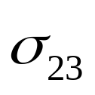

张量基本概念
张量的表述方法：
“应力张量 ”或“应力 ”
“应力张量 ”或“应力 ”
“应力分量 ”或“应力 ”
Appendix A.1

Slide 31
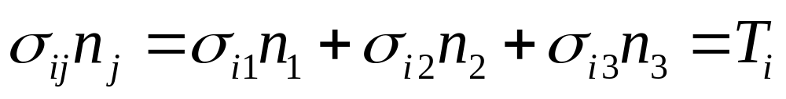
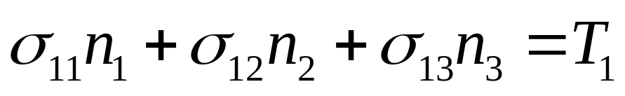
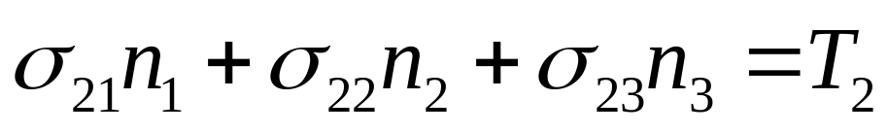

张量基本概念
爱因斯坦求和约定
Appendix A.1

Slide 32
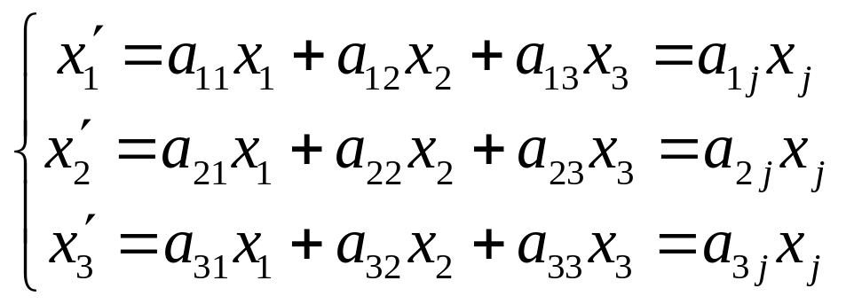
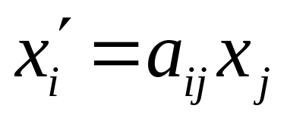
张量基本概念
采用指标符号后，线性变换表示为
利用爱因斯坦求和约定，写成：
其中 j 是哑指标，i 是自由指标。
Appendix A.1

Slide 33

张量基本概念
例如一点的应力状态要用应力张量来表示，它是具有二重方向性的二阶张量，记为σ (或 )。
矢量和标量是特殊的张量，矢量为一阶张量，标量为零阶张量。
Appendix A.1

Slide 34
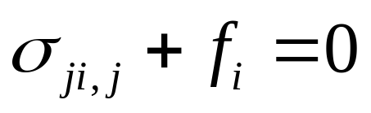
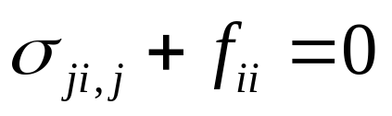

张量基本概念
在表达式或方程中自由指标可以出现多次，但不得在同项内出现两次，若在同项内出现两次则是哑指标。例：
★
若 i 为自由指标
  √
Appendix A.1

Slide 35
张量基本概念
★
自由指标表示：若轮流取该指标范围内的任何值，关系式将始终成立。
例如：表达式
在自由指标 i 取1，2，3时该式始终成立，即有
Appendix A.1

Slide 36
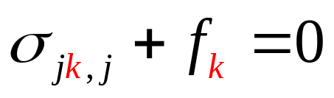
张量基本概念
★
同时取值的自由指标必须同名，独立取值的自由指标应防止重名。
自由指标必须整体换名，即把方程或表达式中出现的同名自由指标全部改成同一个新名字。
★
i 换成 k
Appendix A.1

Slide 37
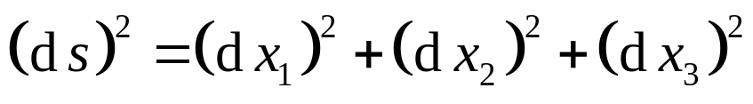
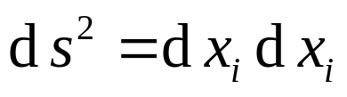
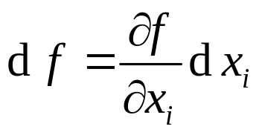
张量基本概念
★
指标符号也适用于微分和导数表达式。例如，三维空间中线元长度 ds 和其分量 dx_{i} 之间的关系
可简写成：
场函数 f (x₁, x₂, x₃) 的全微分：
Appendix A.1

Slide 38
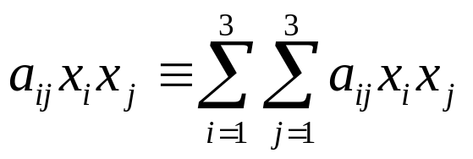
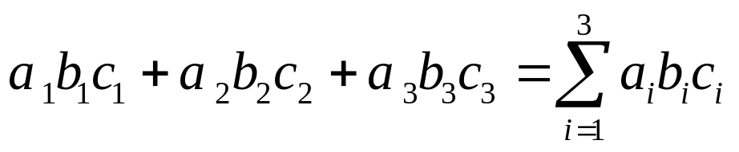
张量基本概念
★
可用同项内出现两对(或几对)不同哑指标的方法来表示多重求和。
例如：
★
若要对在同项内出现两次以上的指标进行遍历求和，一般应加求和号。如：
Appendix A.1

Slide 39
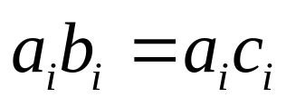

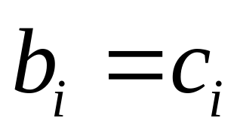
张量基本概念
★
一般说不能由等式
两边消去a_{i}导得
但若a_{i}可以任意取值等式始终成立，则可以通过取特殊值使得上式成立
Appendix A.1

Slide 40
爱因斯坦求和约定
Einstein Summation Convention
如果在表达式的某一项中，某指标重复出现两次，则表示把该项在该指标的取值范围内遍历求和。该重复的指标称为哑指标，简称哑标。
Appendix A.1

Slide 41
张量基本概念
零阶张量：质量密度，温度，应变能密度，功
一阶张量：位移，力，速度，加速度
二阶张量
应变 ，应力，速度梯度，变形梯度，等。
三阶张量
压电张量，等。
四阶张量
弹性张量，等。
Appendix A.1

Slide 42
张量基本概念
小结
通过哑指标可把许多项缩写成一项，通过自由指标又把许多方程缩写成一个方程。
一般说，在一个用指标符号写出的方程中，若有 k 个独立的自由指标，其取值范围是 1～n，则这个方程代表了 n^{k} 个分量方程。在方程的某项中若同时出现 m 对取值范围为 1～n 的哑指标，则此项含相互迭加的 n^{m} 个项。
爱因斯坦求和约定（Einstein notation)
自由指标(free index)，哑指标(dummy index)
Appendix A.1

Slide 43
张量基本概念
小结
自由指标(free index)，哑指标(dummy index)
每一项的自由指标应该相同；
每一项的自由指标可以同时换符号，但是不得与已有的哑指标、自由指标冲突；
自由指标的个数决定方程的个数。
每一项的哑指标互不相干，可以相同，也可以不同；
每一项内部的哑指标独立换符号，但是不得与已有的哑指标、自由指标冲突。
Appendix A.1

Slide 44
2.4. 符号δ_{ij}与e_{rst}
Appendix A

Slide 45
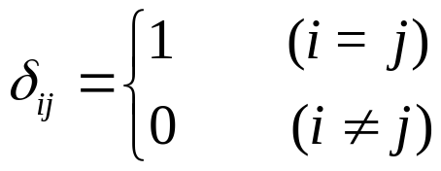

符号 δ_{ij} 与 e_{rst}
δ_{ij} 符号 (Kronecker delta)
  定义 (笛卡尔坐标系)
符号是一种记法，是不是张量暂且不管
(i, j=1, 2, …, n)
  特性
  1. 对称性，由定义可知指标 i 和 j 是对称的，即
Appendix A.2

Slide 46

符号 δ_{ij} 与 e_{rst}
δ_{ij} 符号 (Kronecker delta)
  笛卡尔坐标系
Appendix A.2

Slide 47


符号δ_{ij}与e_{rst}
2. δ_{ij} 的分量集合对应于单位矩阵。例如在三维空间
3. 换标符号：具有换标作用。例如：
即：如果符号δ 的两个指标中，有一个和同项中其它因子的指标相重，则可以把该因子的那个重指标换成δ 的另一个指标，而δ 自动消失。
Appendix A.2

Slide 48



符号δ_{ij}与e_{rst}
类似地有
例：
Appendix A.2

Slide 49


符号δ_{ij}与e_{rst}
e_{rst} 符号(排列符号或置换符号)
  定义(笛卡尔坐标系)
笛卡尔坐标系要求基矢量相互正交
3
+3
+21
当r, s, t为正序排列时
当r, s, t为逆序排列时
当r, s, t中两个指标值相同时
或
(1,2,3)及其轮流换位得到的(2,3,1)和(3,1,2)称为正序排列。(3,2,1)及其轮流换位得到的(2,1,3)和(1,3,2)称为逆序排列。
Appendix A.2

Slide 50


符号 δ_{ij} 与 e_{rst}
特性
共有27个元素，其中三个元素为 1，三个元素 为 -1，其余的元素都是 0
对其任何两个指标都是反对称的，即
当三个指标轮流换位时(相当于指标连续对换两次)，e_{rst} 的值不变，因此可以根据需要进行换位
Appendix A.2

Slide 51
符号δ_{ij}与e_{rst}
常用实例
三个相互正交的单位基矢量构成正交标准化基。它具有如下重要性质：
每个基矢量的模为 1，即 e_{i} • e_{j}＝1 (当 i＝j 时)
不同基矢量互相正交，即 e_{i} • e_{j}＝0 (当 i≠j 时)
上述两个性质可以用 δ_{ij} 表示统一形式：
e_{i} • e_{j}＝ δ_{ij}
Appendix A.2

Slide 52






符号δ_{ij}与e_{rst}
当三个基矢量 e_{i}, e_{j}, e_{k} 构成右手系时，有
而对于左手系，有：
Appendix A.2

Slide 53


符号δ_{ij}与e_{rst}
2. 矢量的点积：
3. 矢量的叉积 (或称矢量积) (cross product)：
如果没有特殊说明，我们一般默认为右手系。
Appendix A.2

Slide 54



符号δ_{ij}与e_{rst}
★
叉积的几何意义是“面元矢量”，其大小等于由矢量 a 和 b 构成的平行四边形面积，方向沿该面元的法线方向。
Appendix A.2

Slide 55





符号δ_{ij}与e_{rst}
★
★
★
Appendix A.2

Slide 56



符号δ_{ij}与e_{rst}
★
三个矢量a, b, c的混合积是一个标量，其定义为：
若交换混合积中相邻两个矢量的顺序，混合积的值反号。当a, b, c构成右手系时，混合积表示这三个矢量所构成的平行六面体体积。若构成左手系，则为体积的负值。

Slide 57


符号δ_{ij}与e_{rst}
利用(A.24)和(A.23a)式有
可见，符号 δ_{ij} 和 e_{rst} 分别与矢量代数中的点积和叉积有关。
Appendix A.2

Slide 58




符号 δ_{ij} 与 e_{rst}
三阶行列式的值
Appendix A.2

Slide 59



符号δ_{ij}与e_{rst}
三阶行列式的值
Appendix A.2

Slide 60



符号δ_{ij}与e_{rst}
三阶行列式的值
Appendix A.2

Slide 61



符号δ_{ij}与e_{rst}
e-δ 恒等式，其一般形式为：
缩并，得：
进一步缩并，得：
Appendix A.2

Slide 62
2.5. 坐标与坐标变换
Appendix A

Slide 63

坐标与坐标转换
笛卡尔坐标系(单位直角坐标系)
Appendix A.3

Slide 64





坐标与坐标转换
笛卡尔坐标系(单位直角坐标系)
坐标变化时，矢径的变化为
Appendix A.3

Slide 65


坐标与坐标转换
任意坐标系
坐标变化时，矢径的变化为
Appendix A.3

Slide 66

坐标与坐标转换
概念
  坐标线：当一个坐标任意变化，而另两个坐标保持不变时，空间点运动的轨迹。
  过三维空间每个点，有三根坐标线。
  基矢量：矢径对坐标的偏导数定义为三个基矢量 g_{i}
Appendix A.3

Slide 67


坐标与坐标转换
Appendix A.3

Slide 68



坐标与坐标转换
参考架
空间每点处有三个基矢量，它们组成一个参考架或称为 坐标架。任何具有方向性的物理量都可以对其相应作用点处的参考架分解。
对笛卡尔坐标系：
Appendix A.3

Slide 69

坐标与坐标转换
三个相互正交的单位基矢量 e_{i} 构成正交标准化基
Appendix A.3

Slide 70
坐标与坐标转换
欧氏空间中的一般坐标系
坐标线 可能不再正交；
不同点处的坐标线 可能不再平行；
基矢量的大小和方向 都可能随点而异；
各点处的参考架 不再是正交标准化基。
Appendix A.3

Slide 71


坐标与坐标转换
笛卡尔坐标系的坐标转换
Appendix A.3

Slide 72







坐标与坐标转换
两个坐标系的基矢量转换关系
将新基 对老基 分解：
转换系数：
反之：
Appendix A.3

Slide 73











坐标与坐标转换
两个坐标系的基矢量转换关系
Appendix A.3

Slide 74





坐标与坐标转换
向新坐标轴 投影，即用 点乘上式两边，则左边：
右边：
Appendix A.3

Slide 75



坐标与坐标转换
可得新坐标用老坐标表示的表达式（线性关系）
经过类似推导，可得老坐标用新坐标表示的表达式
Appendix A.3

Slide 76



坐标与坐标转换
坐标转换的矩阵形式(设新老坐标原点重合)
Appendix A.3

Slide 77





坐标与坐标转换
坐标转换的一般定义
  设在三维欧氏空间中任选两个新、老坐标系， 和 是同一空间点P的新、老坐标值，则方程组
  定义了由老坐标到新坐标的坐标转换，称正转换
  其逆变换为
  对(A.53)式微分
(A.53)
Appendix A.3

Slide 78



坐标与坐标转换
其系数行列式(雅克比行列式)
处处不为零，则存在相应的逆变换，即可反过来用 唯一确定
Appendix A.3

Slide 79


坐标与坐标转换
例：球坐标系与笛卡尔坐标系
Appendix A.3

Slide 80
坐标与坐标转换
  容许转换 由单值、一阶偏导数连续、且J 处处不为零的转换函数所实现的坐标转换
  正常转换 J 处处为正，把右手系转换右手系
  反常转换 J 处处为负，把右手系转换成左手系
Appendix A.3

Slide 81
2.6.张量的分量转换规律，
张量方程
Appendix A

Slide 82
分量转换规律
张量的分量转换规律
张量：都不会因人为选择不同参考坐标系而改变其固有性质，然而其分量的值则与坐标选择密切相关
所以，张量的分量在坐标转换时应满足一定的规律，以保证其坐标不变性
Appendix A.4

Slide 83



分量转换规律
标量分量转换规律
设一个标量在新、老坐标系中的值为 和 t，则
矢量分量转换规律
Appendix A.4

Slide 84

分量转换规律
张量分量转换规律
以三维空间的二阶张量为例，其分解式是：
其中T_{ij} 为张量分量，e_{i} e_{j} 称为基矢量，即把两个基矢量并写在一起，不作任何运算，成为构成张量的基。
Appendix A.4

Slide 85


分量转换规律
张量分量转换规律
Appendix A.4

Slide 86




分量转换规律
张量分量转换规律
即：
Appendix A.4

Slide 87

分量转换规律
高阶张量的分量满足如下转换规律
Appendix A.4

Slide 88


分量转换规律
张量方程
定义 每项都由张量组成的方程称为张量方程。
特性 具有与坐标选择无关的重要性质，可用于 描述客观物理现象的固有特性和普遍规律。
Appendix A.4

Slide 89
2.7.张量代数，商法则
Appendix A

Slide 90




张量代数&商判则
  相 等
  若两个张量 和 相等
  则对应分量相等
  若两个张量在某个坐标系中的对应分量相等，则它们在任何其他坐标系中对应分量也相等。
Appendix A.5.1

Slide 91





张量代数&商判则
和、差
两个同阶张量 与 之和(或差)
是另一个同阶张量
其分量关系
Appendix A.5.1

Slide 92


张量代数&商判则
数 积
张量A和一个数λ (或标量函数) 相乘得另一同维同阶张量T
其分量关系为
Appendix A.5.1

Slide 93





张量代数&商判则
并 积（Tensor Product）
两个同维不同阶(或同阶)张量A和B的并积T是一个阶数等于A、B 阶数之和的高阶张量。设
则
其分量关系为
注意：
Appendix A.5.1

Slide 94


张量代数&商判则
缩 并(Contraction)
若对基张量中的两个基矢量求点积，该张量将缩并为低二阶的新张量。
其分量关系为
Appendix A.5.1

Slide 95





张量代数&商判则
若在基张量中取不同基矢量的点积，则缩并的结果也不同。例如若
Appendix A.5.1

Slide 96




张量代数&商判则
内 积
并积加缩并运算，称为内积。例如 和 的一种内积是
Appendix A.5.1

Slide 97



张量代数&商判则
点 积 (dot product)
前张量 A 的最后基矢量与后张量 B 的第一基矢量缩并的结果，记为 ，是最常用的一种内积。
两个二阶张量的点积相当于矩阵乘法。
Appendix A.5.1

Slide 98




张量代数&商判则
双点积
对前、后张量中两对近挨着的基矢量缩并的结果称为双点积，共有两种：
并双点积
串双点积
Appendix A.5.1

Slide 99


张量代数&商判则
并矢
把 K 个独立矢量并写在一起称为并矢量，它们的并积是一个K阶张量。
由于矢量的并积不服从交换律，并矢量中各个矢量的排列顺序不得任意调换。
Appendix A.5.1

Slide 100
张量代数&商判则
商判则
和任意矢量的内积(包括点积)为 K–1 阶张量的量，一定是个 K 阶张量。
一个 K 阶张量连续地和 n 个任意矢量求内积，其缩并的结果是一个 K–n 阶张量。
Appendix A.5.2

Slide 101



本节小结
基矢量的点积
基矢量的叉积
基矢量的并积
Appendix A.5.2

Slide 102




本节小结
张量的点积
张量的双点积
Appendix A.5.2

Slide 103

本节小结
张量的叉积
张量的并积
Appendix A.5.2

Slide 104
2.8.常用特殊张量
Appendix A

Slide 105


特殊张量、主方向与主分量
常用特殊张量
  零 张 量
  则：
Appendix A.6.1

Slide 106


特殊张量、主方向与主分量
单位张量
笛卡尔坐标系中，分量为 δ_{ij} 的二阶张量 I，即
单位张量和任意张量的点积就等于该张量本身：
I · a＝ a · I ＝ a， I · A＝A · I = A
Appendix A.6.1

Slide 107


特殊张量、主方向与主分量
球形张量
主对角分量为 α ，其余分量为零的二阶张量。它是数 α 与单位张量的数积。即
Appendix A.6.1

Slide 108


特殊张量、主方向与主分量
转置张量
对于二阶张量 ，由对换分量指标而基矢量顺序保持不变所得到的新张量
称为张量 T 的转置张量。
Appendix A.6.1

Slide 109


特殊张量、主方向与主分量
对称张量
反对称张量
Appendix A.6.1

Slide 110


特殊张量、主方向与主分量
反对称张量
转置张量等于其负张量的张量。即满足
反对称张量的主对角分量均为零。
三维二阶反对称张量的独立分量只有三个。
n 维二阶对称张量有 个独立分量。
Appendix A.6.1

Slide 111



特殊张量、主方向与主分量
加法分解
任意二阶张量 T 均可分解为对称张量 S 和反对称张量 A 之和：
Appendix A.6.1

Slide 112





特殊张量、主方向与主分量
偏斜张量
任意二阶对称张量 S 均可分解为球形张量 P 和偏斜张量 D 之和：
其中
Appendix A.6.1

Slide 113



特殊张量、主方向与主分量
偏斜张量为
由式(A.90b)和(A.90c)知，偏斜张量三个对角分量之和为零：
Appendix A.6.1

Slide 114

特殊张量、主方向与主分量
置换张量
笛卡尔系中以 e_{rst} 为分量的三阶张量，又称排列张量
Appendix A.6.1

Slide 115
特殊张量、主方向与主分量
各向同性张量（ ？）
所有分量均不因坐标转换而改变的张量。
例如：单位张量 I、球形张量、置换张量等。
标量是零阶的各向同性张量，而矢量则不是各向同性的。
Appendix A.6.1

Slide 116
2.9.主方向与主分量
Appendix A

Slide 117





特殊张量、主方向与主分量
主方向与主分量
二阶张量可定义为一种由矢量 a 到矢量 b 的线性变换，即
一般说，矢量 a 与 b 并不同向。对于给定的任意二阶张量 T 能否找到某个矢量 ν，它在线性变换后能保持方向不变，即
或
Appendix A.6.2

Slide 118


特殊张量、主方向与主分量
其中λ是标量。上式是求 ν_{j} 的线性齐次代数方程组，存在非零解的充分必要条件是系数行列式为零
Appendix A.6.2

Slide 119


特殊张量、主方向与主分量
这是关于λ 的特征方程；其中
是[T_{ij}]的主对角分量之和，称为张量T的迹，记作trT
是矩阵[T_{ij}]的二阶主子式之和。
Appendix A.6.2

Slide 120


特殊张量、主方向与主分量
是矩阵的行列式，记作detT。
特征方程的三个特征根称为张量 T 的主分量。当T是实对称张量时，存在三个实特征根
Appendix A.6.2

Slide 121




特殊张量、主方向与主分量
由特征方程求特征根：
由每个λ_{(k)} 分别求特征方向：
方向矢量 ν_{j(k)}
Appendix A.6.2

Slide 122
特殊张量、主方向与主分量
由上述方法求得的三个单位矢量ν_{(k)}＝ν_{j(k)}e_{j}称为
张量T的主方向
注
若λ₍₁₎ , λ₍₂₎ , λ₍₃₎互不相等，则ν₍₁₎, ν₍₂₎, ν₍₃₎互相垂直。
对于二重根情况，例如λ₍₁₎＝λ₍₂₎，则垂直于ν₍₃₎的任何方向都是主方向，可任选其中两个互相垂直方向作为ν₍₁₎和ν₍₂₎。
对于三重根情况，例如λ₍₁₎＝λ₍₂₎＝ λ₍₃₎，则任何方向都是主方向，可任选三个互相垂直的方向作为ν₍₁₎, ν₍₂₎和ν₍₃₎
Appendix A.6.2

Slide 123

特殊张量、主方向与主分量
主坐标系
沿主方向ν_{(1),} ν_{(2),}ν₍₃₎的正交坐标系称为张量 T 的主坐标系。在主坐标系中，有
当T 为应力张量时，λ_{(k)} 就是三个主应力σ₁, σ₂和σ₃
Appendix A.6.2

Slide 124
特殊张量、主方向与主分量
不变量
特征方程是一个与坐标选择无关的普遍方程，它的三个系数I₁, I₂和I₃分别称为张量T的第一、第二和第三不变量。
特征方程的根λ_{(k)}也是三个不变量，相应的主方向ν_{(k)}也与坐标无关。
Appendix A.6.2

Slide 125
2.10.张量微积分与场论
Appendix A

Slide 126





张量微积分和场论
笛卡尔张量的微积分
笛卡尔坐标系中的基矢量和空间位置无关，因此张量对坐标求导时基矢量保持不变
求导的顺序可以交换

Slide 127







张量微积分和场论
导数指标与张量分量指标可按哑标求和
张量导数的坐标转换关系
求导一次，并配上基矢量后，张量提高一阶

Slide 128

张量微积分和场论
笛卡尔张量的场论基础
定义在空间区域上的函数称为场。场论是研究场函数性质的数学分支。

Slide 129
张量微积分和场论
笛卡尔张量的场论基础
场函数可以是标量、矢量或一般的高阶张量。比如温度场、速度场、应力场等等。
场论的三个最基本的概念
梯度 grad φ ——反映场函数φ的空间不均匀性，即涨落性质
散度 div φ ——反映场函数φ的空间通量，即发散性质
旋度 curl φ ——反映场函数φ的空间环量，即旋转性质

Slide 130


张量微积分和场论
梯度 grad φ ——反映场函数φ的空间不均匀性，即涨落性质
散度 div φ ——反映场函数φ的空间通量，即发散性质
旋度 curl φ ——反映场函数φ的空间环量，即旋转性质

Slide 131





张量微积分和场论
Hamilton算子和梯度
求一次梯度，张量提高一阶
右梯度
左梯度
标量的左右梯度相同
其它张量的左右梯度不相同

Slide 132






张量微积分和场论
散度
求一次散度，张量降低一阶
右散度
左散度
矢量的左右散度相同
其它高阶张量的左右散度不相同

Slide 133




张量微积分和场论
旋度
求一次旋度，张量阶次不变
右旋度
左旋度
矢量的左右旋度大小相同，方向相反
其它高阶张量的左右旋度也不相同

Slide 134




张量微积分和场论
Laplace算子

Slide 135








张量微积分和场论
散度定理（Gauss公式、Green定理）
可以推出分部积分公式

Slide 136


张量微积分和场论
Stokes公式

Slide 137
思考题
1. 如何判断一个物理量是张量？
2. 张量和矩阵有什么关系？

Slide 138
谢谢大家！

